Slide 1
Analiza potrošačke košarice korištenjem algoritma FP-Growth
Borna Popović
Mentor: doc.dr.sc. Alan Jović
Završni rad br. 5926
FER, Zagreb, 2019

Slide 2
Sadržaj
Motivacija
Uvod u analizu potrošačke košarice
Algoritam FP-Growth
Asocijativna pravila
Eksperimentalno vrednovanje algoritma
Zaključak

Slide 3
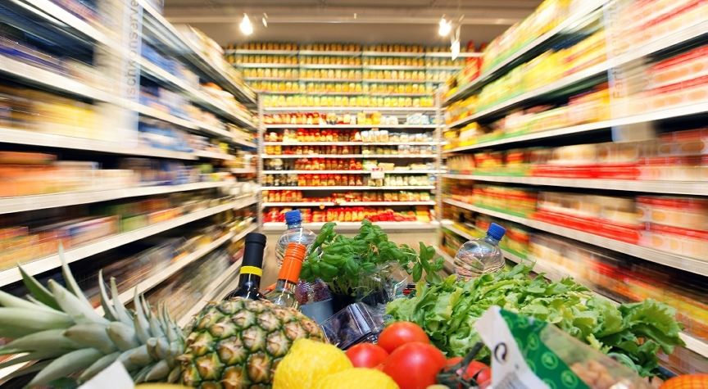
Motivacija
Ljudi svakodnevno posjećuju trgovačke centre i samoposluge
Velik broj podataka se neprestano skuplja i sprema u obliku transakcija
Kako iskoristiti skupljene podatke za unaprijeđenje poslovanja?

Slide 4
Uvod u analizu potrošačke košarice
Analitička tehnika kojom se koriste trgovci kako bi bolje razumjeli ponašanje kupaca
Trgovci u velikom skupu transakcija pronalaze artikle koji se često prodaju zajedno
Česti podskupovi pomažu pri otkrivanju asocijacija i korelacija između artikala

Slide 5
Algoritam FP-Growth
Ulazni skup podataka
Kontrukcija strukture podataka FP-stablo
Generiranje čestih podskupova

Slide 6
Struktura podataka FP-stablo
Sažeti prikaz ulaznih podataka
Zajednički artikli u transakcijama omogućuju sažimanje velike količine podataka
Grane stabla predstavljaju pojedine transakcije, a čvorovi artikle
Potrebno dva puta proći kroz skup ulaznih podataka da bi konstruirali FP-stablo

Slide 7
Konstrukcija strukture podataka FP-stablo
Prvi prolaz
Drugi prolaz
Sumiranje pojavljivanja svakog artikla
Usporedba sa minimalnim pragom podrške (eng. Minimum support threshhold)
Izbacivanje artikala koji ne zadovoljavaju uvjet
Sortiranje ostalih silazno prema broju pojavljivanja
Čitanje svake transakcije iz datoteke
Sortiranje artikala pojedine transakcije prema broju pojavljivanja u skupu
Umetanje artikala u stablo uz pridruživanje odgovarajuće vrijedosti
Povezivanje čvorova koji predstavljaju iste artikle pokaživačima

Slide 8
Konstrukcija strukture podataka FP-stablo
Ulazni skup podataka
Broj ponavljanja pojedinih artikala iz skupa
Artikl | Broj ponavljanja
{a} | 8
{b} | 7
{c} | 6
{d} | 5
{e} | 3

Slide 9
Konstrukcija strukture podataka FP-stablo
Nakon čitanja TID=1
Nakon čitanja TID=2

Slide 10
Konstrukcija strukture podataka FP-stablo
Nakon čitanja TID=3
Nakon čitanja TID=10

Slide 11
Generiranje čestih podskupova
Iz konstruiranog FP-stabla generiramo česte podskupove
Strategija podijeli pa vladaj – raspodjela problema na više manjih podproblema:
Pronalazimo podstabla koja završavaju na određeni artikl ili skup artikala (Prefiksni putovi)
Iz prefiksnih putova određenog artikla ili skupa artikala dohvaćamo česte podskupove ako oni postoje
Konstruiramo uvjetno FP-stablo za odabrani artikl ili skup artikala
Svako podstablo prefiksnih putova se obrađuje rekurzivno i na kraju se rješenja spajaju

Slide 12
Generiranje čestih podskupova
Konstruirano FP-stablo
Prefiksni putovi za pojedine artikle

Slide 13
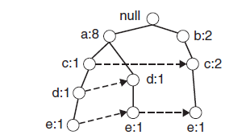
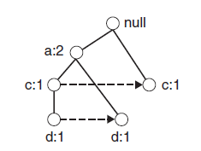
Konstrukcija uvjetnog FP-stabla
FP-stablo koje bi bilo konstruirano ako uzmemo u obzir samo transakcije koje sadrže određeni artikl i na kraju taj artikl izbacujemo iz stabla
Prefiksni putovi koji sadrže čvor e
$→$ česti podskup {e}
Uvjetno FP-stablo za artikl e
Notes:
13

Slide 14
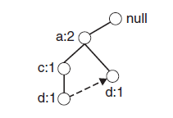
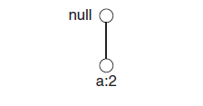
Generiranje čestih podskupova
Koristimo uvjetno FP-stablo za artikl e kako bi našli česte podskupove koji završavaju na de
Iz dobivenog podstabla prefiksnih putova generiramo uvjetno FP-stablo za de
Uvjetno FP-stablo za artikl e
Prefiksni putovi koji završavaju na de
$→$ česti podskup {d, e}
Uvjetno FP-stablo za de
$→$ česti podskup {a, d, e}

Slide 15
Generirani česti podskupovi
Sufiks | Česti podskupovi
e | {e}, {d, e}, {a, d, e}, {c, e}, {a, e}
d | {d}, {c, d}, {b, c, d}, {a, c, d}, {b, d}, {a, b, d}, {a,d}
c | {c}, {b, c}, {a, b, c}, {a, c}
b | {b}, {a, b}
a | {a}

Slide 16
Asocijativna pravila

Slide 17
Generiranje asocijativnih pravila
Generiramo česte podskupove (obrasce) algoritmom FP-Growh uz zadani minimalni prag podrške
Pomoću čestih podskupova i zadane minimalne uvjerenosti dobivamo jaka asocijativna pravila na sljedeći način:
1. za svaki česti podskup generiramo sve neprazne podskupove, antecedente
2. za svaki antecedent generiramo konsekvens (razlika čestog podskupa i antecedenta)
3. ako je antecedent jedan od obrazaca računamo njegovu uvjerenost prema formuli:
uvjerenost$=\frac{broj ponavljanja (obrazac)}{broj ponavljanja (antecedent)}$
4. ako je uvjerenost $≥$ minimalna uvjerenost, dobili smo jako asocijativno pravilo oblika:
antecedent $→$ konsekvens uz pripadajuću uvjerenost

Slide 18
Generiranje asocijativnih pravila – obrazac {a, d, e}

Slide 19
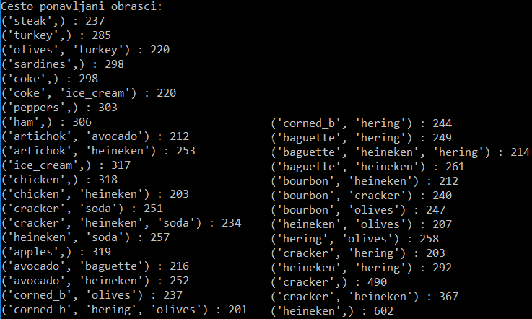
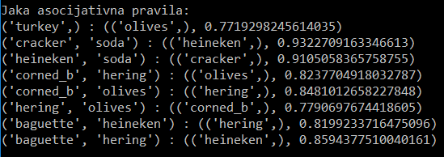
Eksperimentalno vrednovanje algoritma
Skup od 1000 transakcija, minimalni prag podrške 200, minimalna uvjerenost 0.75

Slide 20
Zaključak
Analiza potrošačke košarice koristi se za otkrivanje zanimljivih i korisnih veza između određenih artikala i skupova artikala
Informacije dobivene iz generiranih jakih asocijativnih pravila jako su korisne trgovcima i velikim kompanijama
Omogućuju manipulaciju tržištem:
Davanjem određenih kupona i popusta na pojedine artikle
Raspodjelom proizvoda po supermarketima
Davanjem posebnih ponuda za određene skupove artikala

Slide 21
Hvala na pažnji!
Pitanja?

